Slide 1

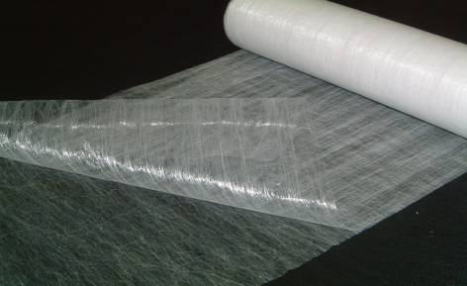


吸音材表皮材

Slide 2
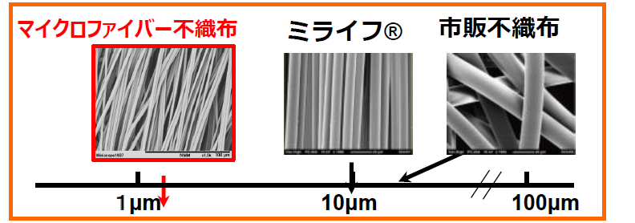
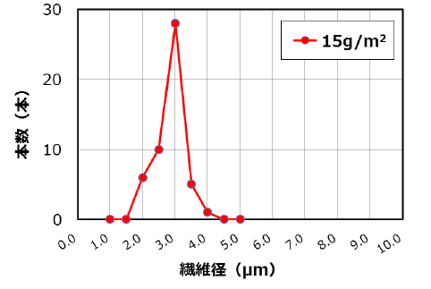
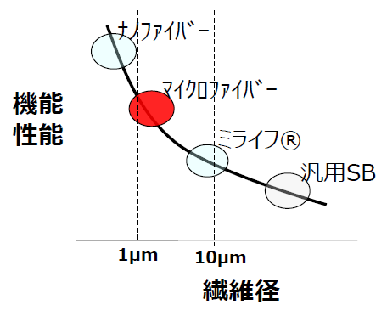
御社不織布で吸音材を作ってみませんか？
ミライフMFは表皮材として嵩高不織布に貼り合せ、吸音効果を待たせることができる特殊な薄い不織布です。
繊維径 1-3μm 原材料：ポリエステル
【製法】
エネオス独自の特殊紡糸技術と延伸積層技術によって製造された
特殊で画期的な高機能不織布です。
製造過程での特殊な延伸技術により、極細の繊維を縦方向
に均一に並べ、繊維の強度UPを行い、軽量化と吸音性能の向上に貢献します。

Slide 3
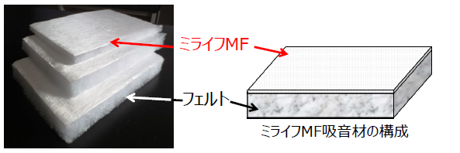
ミライフの特徴
●様々な吸音帯に調整可能
・・・貼り合わせる素材を変える事で、様々な周波数に対応可能
●原反販売可能
・・・御社製品とミライフを貼り合わせ各ティアに販売することで、ティアでの自由な設計が可能
●輸送費の大幅なコストダウン
・・・需要地付近での不織布、フォーム材との張り合わせを行うため、輸送費の大幅なコストダウンが可能
●FMVSS302合格
既存吸音材では・・・
①求めている吸音周波数と違う
②吸音材が重い、分厚い
③吸音効果に満足できない
対策！
既存の不織布やフォーム材と
ミライフを貼り合わせ！
効果
①吸音性能の向上
②貼り合わせ吸音材の薄型・軽量化
③吸音周波数をコントロール

Slide 4
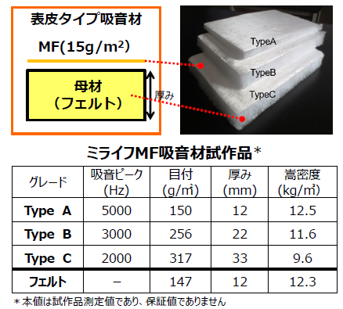
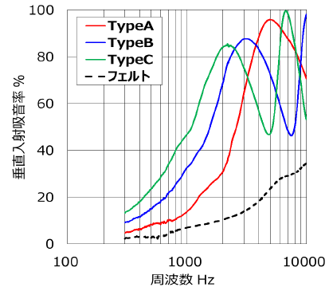
ミライフの性能
※PET吸音フェルトにミライフを1枚重ねると、吸音性能が大幅に向上

Slide 5
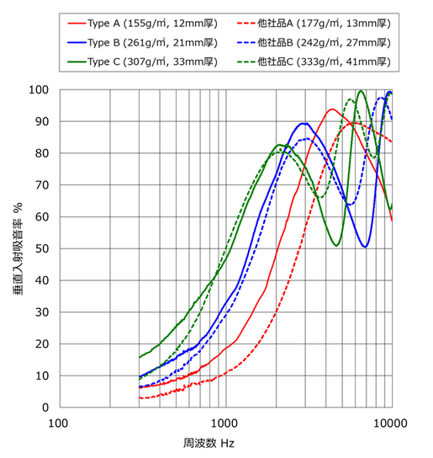
他社品との比較と貼り付けデータ
●他社品と比較し、低周波域での吸音性能を発揮
●他社品と比較し、薄い厚みでの吸音性能を発揮
●張り合わせるアイテムによっては、左下記グラフのようにロードノイズ等の低周波域に特化することも可能
●Mサンプルも幅広くご用意しております

Slide 6
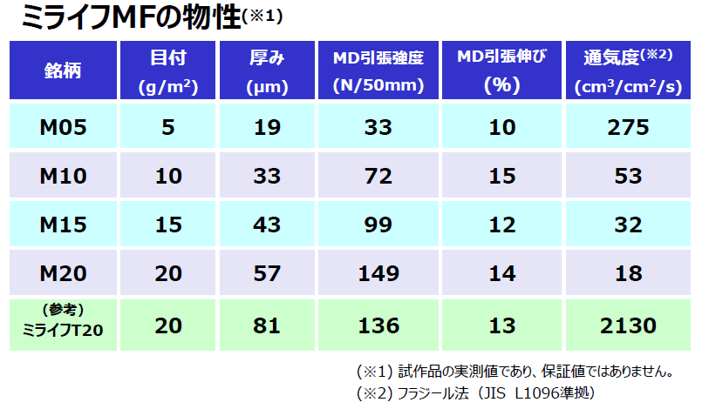
ミライフの物性と貼り合わせ方法
●ミライフと不織布の間にEVA樹脂等を挟み熱融着
●パウダー状の接着剤を塗布し熱融着
●熱のみで融着
●他社品のように４辺をヒートシールすることも可能
（※ただし、シンサレートの場合は中綿が解れやすい為、 ヒートシールしている。中綿の素材がしっかりしていればヒートシールの必要性なし）上記図参照

